Slide 1
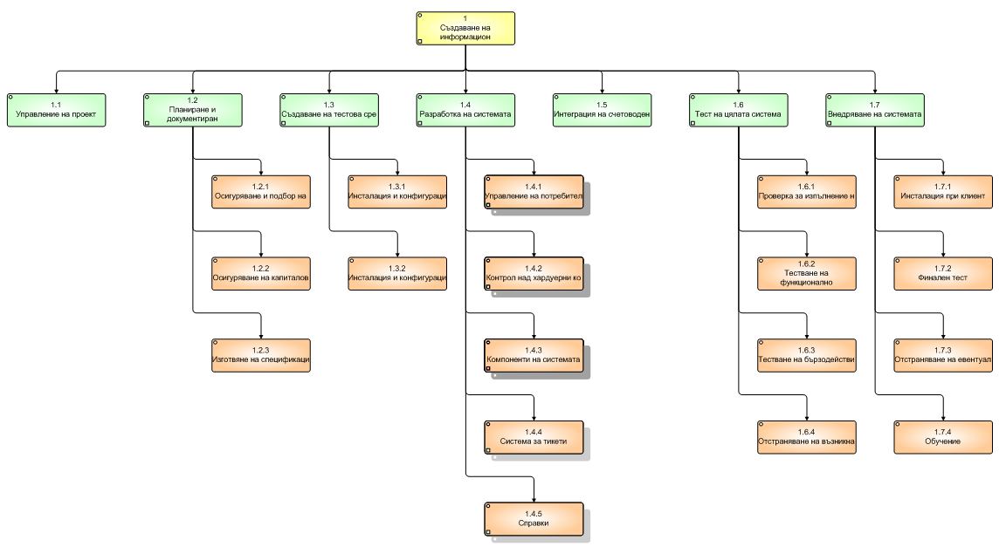
Work Breakdown Structure на Информационна система за телекомуникационна компания
*По-подробен списък със задачи може да да се види в Gantt диаграма

Slide 2
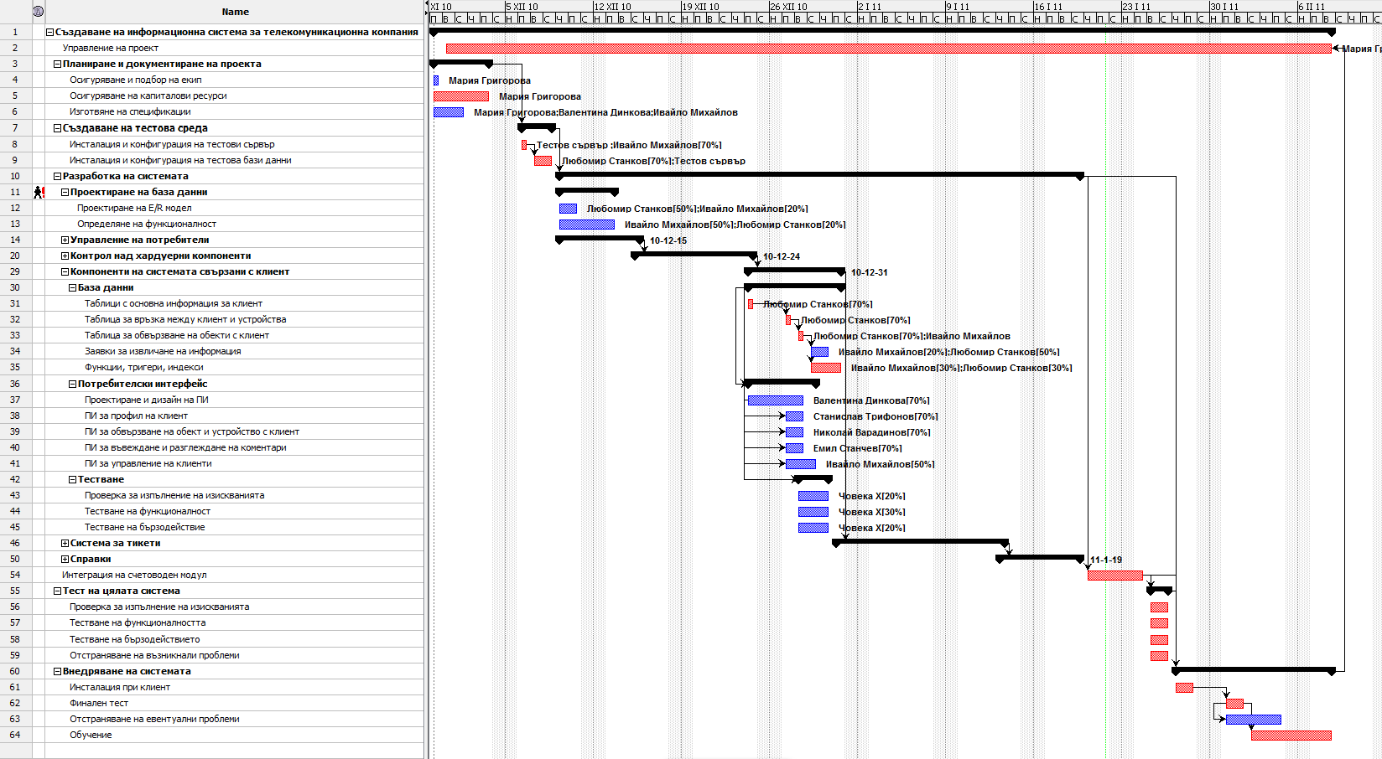
Разписание в Gantt диаграма на Информационна система за телекомуникационна компания

Slide 3
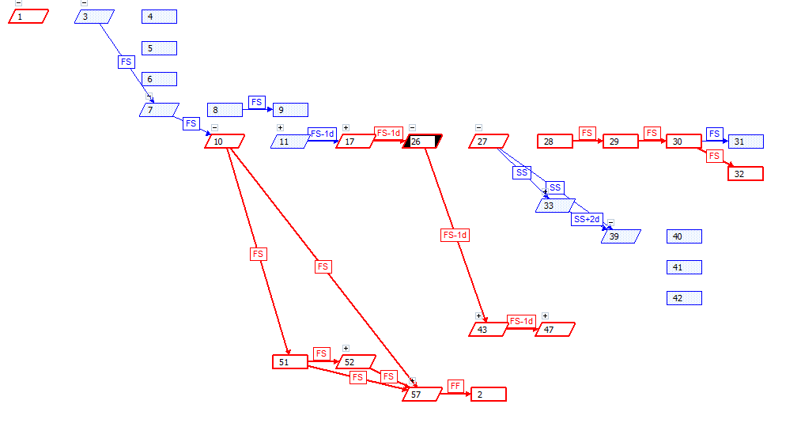
PERT диаграма на Информационна система за телекомуникационна компания
*По-подробен списък със задачи може да да се види в Gantt диаграма

